Slide 1
R语言概述
2021/4/10

Slide 2
目录
1
认识Ｒ语言
2
认识R的编译环境
3
使用R包
4
了解Ｒ包内置数据集

Slide 3
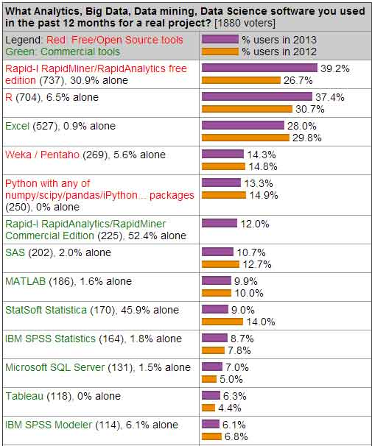
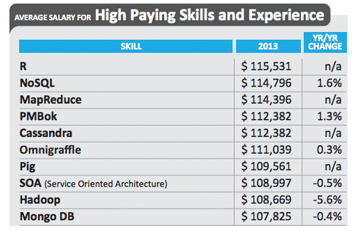
为什么选择R语言
免费的软件
编程方便，语言灵活，图形功能强大
优秀的内在帮助系统
高质量、广泛的统计分析、数据挖掘平台
国际上R语言已然是专业数据分析领域的标准

Slide 4

什么是R？
R的源起
R是S语言的一种实现。S语言是由 AT&T贝尔实验室开发的一种用来进行数据探索、统计分析、作图的解释型语言。最初S语言的实现版本主要是S-PLUS。
S-PLUS是一个商业软件，它基于S语言，并由MathSoft公司的统计科学部进一步完善。后来Auckland大学的Robert Gentleman 和 Ross Ihaka 及其他志愿人员开发了一个R系统。R的使用与S-PLUS有很多类似之处，两个软件有一定的兼容性。

Slide 5
为何要使用R？
与起源于贝尔实验室的S语言类似，R也是一种为统计计算和绘图而生的语言和环境，它是一套开源的数据分析解决方案，由一个庞大且活跃的全球性研究型社区维护。但是，世面上也有许多其他流行的统计和制图软件，如Miscrosoft Excel、SAS、IBM SPSS、Stata以及Minitab。为何还要选择R？
R有着非常多值得推荐的特性。
多数商业统计软件价格不菲，而R是免费的！
R语言由一个庞大且活跃的全球性研究型社区维护。
R语言具备可扩展能力且拥有丰富的功能选项，帮助开发人员构建自己的工具及方法，从而顺利实现数据分析。
R可运行与多种平台之上，包括Windows、Unix和Mac OS X。这基本上意味着它可以运行于你所能拥有的任何计算机上。

Slide 6
为何要使用R？
优点：
开源；
庞大且活跃的社区维护；
可扩展能力强，灵活度高；
多平台运行，Windows、Linux和Mac OS X；
已然是专业数据分析领域的标准工具。
缺点：
解释性语言，速度略慢；
所有计算都是在内存中进行的；
标准相对不统一。

Slide 7
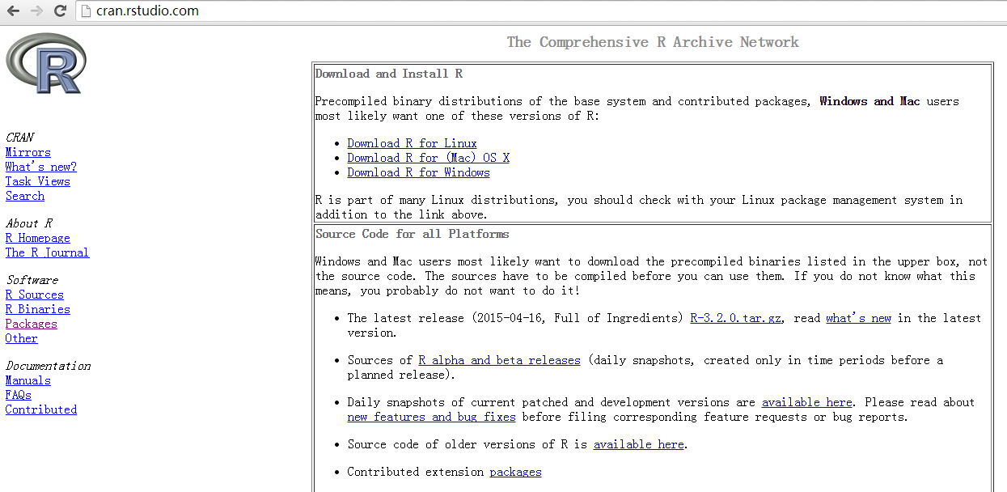
R语言的获取和安装
R可以在CRAN(Comprehensive R Archive Network)http://cran.r-project.org/mirrors.html上免费下载。
Linux、Mac OS X和Windows都有相应编译好的二进制版本。
可以通过安装成为包(package)的可选模块(同样可从CRAN下载)来增强R的功能。

Slide 8
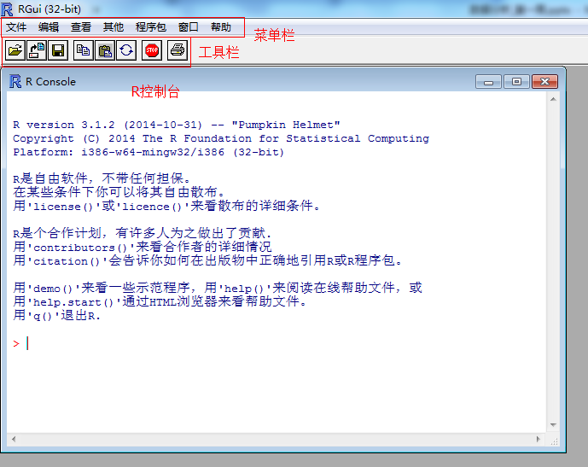
R的图形用户界面
在R的GUI窗口里，有菜单栏、工具栏和R的控制台。

Slide 9
目录
1
认识Ｒ语言
2
认识R的编译环境
3
使用Ｒ包
4
了解Ｒ包内置数据集

Slide 10
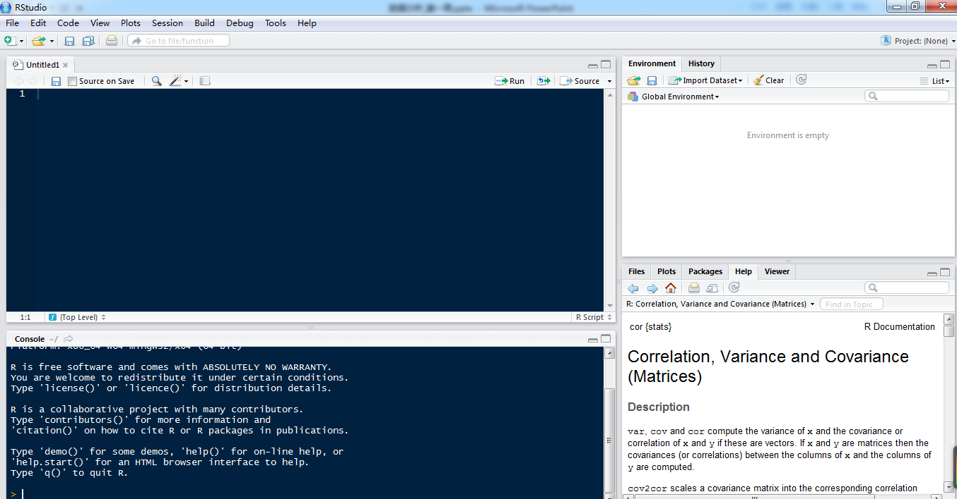
Rstudio:一个友好的编辑器
R自身带的编辑器很不好用，因此可以寻找很多的替代方案，比如可以选择Emacs和Vim来替代。这里推荐Rstudio，它是专门用于R语言环境的IDE。
Rstudio可以从其官网http://www.rstudio.com/上免费下载安装。

Slide 11
获取R的帮助
R提供了大量的帮助功能，学会如何使用这些帮助文档可以在很大程度上助力你的编程工作。
通过命令窗口输入代码查看帮助
函数 | 功能
help.start() | 打开帮助文档
help("plot")或者?plot | 查看函数plot的帮助（引号可以省略）
help.search("plot")或者??plot | 以plot为关键词搜索本地帮助文档
example(“plot”) | 函数plot的使用示例（引号可以省略）
RSiteSearch("plot") | 以plot为关键词搜索在线文档个邮件列表存档
apropos("plot",mode="function") | 列出名称中含有plot的所有可用函数
data() | 列出当前以加载包中所含的所有可用示例数据集
vignette() | 列出当前已经安装包中所有可能的vignette文档
vignette("plot") | 为主题plot显示指定的vignette文档

Slide 12
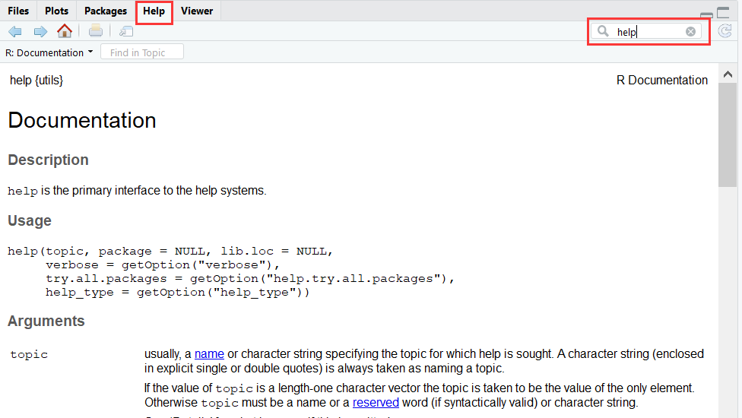
获取R的帮助
在RStudio中，资源管理窗口的Help子窗口则可以直接通过函数的输入查看相关的帮助文档

Slide 13
R的工作空间
工作空间(workspace)就是当前R的工作环境，它储存着所有用户定义的对象(向量、矩阵、函数、数据框、列表）。
在一个R会话结束时，你可以将当前工作空间保存到一个镜像中，并在下次启动R时自动载入它。
当前的工作目录(working directory)是R用来读取文件和保存结果的默认目录。
我们可以使用函数getwd( )来查看当前的工作目录，或使用函数setwd( )设定当前的工作目录。
如果需要读入一个不在当前工作目录下的文件，则需要在调用语句中写明完整的路径。

Slide 14
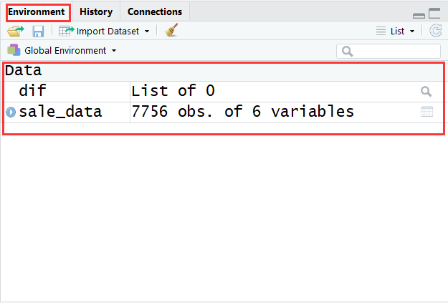
R的工作空间
在RStudio中的环境管理窗口中可以直观看到R的工作空间中储存的对象

Slide 15
R的工作空间
R的部分工作空间管理函数
函数 | 功能
getwd() | 显示当前的工作目录。
setwd("new_path") | 修改当前的工作目录为new_path。
ls() | 列出当前工作空间中的对象。
rm(objectList) | 移除(删除)一个或多个对象。
rm(list = ls()) | 移除当前工作空间的所有对象，即清除R工作空间中的内存变量。
help(options) | 显示可用选项的说明。
options() | 显示或设置当前选项。
history(n) | 显示最近使用过的n个命令(默认值为25)。
savehistory("myfile") | 保存命令历史到文件myfile中(默认值为.Rhistory)。
loadhistory("myfile") | 载入一个命令历史文件(默认值为.Rhistory)。
save.image("myfile") | 保存工作空间到文件myfile中(默认值为.RData)。
save(objectlist,file="myfile") | 保存指定对象到一个文件中。
load("myfile") | 读取一个工作空间到当前会话中(默认值为.RData)。
q() | 退出R，并将会询问是否保存工作空间。

Slide 16
目录
1
认识Ｒ语言
2
认识R的编译环境
3
使用Ｒ包
4
了解Ｒ包内置数据集

Slide 17
认识Ｒ包
包是R函数、数据、预编译代码以一种定义完善的格式组成的集合。
计算机上存储包的目录称为库(library)。
函数.libPaths()能够显示库所在的位置。
函数library()则可以显示库中有哪些包。
R自带了一系列默认包(包括base、datasets、utils、grDevices、graphics、stats以及methods),它们提供了种类繁多的默认函数和数据集。其他包可通过下载来进行安装。

Slide 18
包的安装
第一次安装一个包，使用命令install.packages("package_name","dir")即可。
dir:包安装的路径。默认情况下是安装在..\library 文件夹中的。可以通过本参数来进行修改，来选择安装的文件夹。
一个包仅需要安装一次。但和其他软件类似，包经常被其作者更新。使用命令update.packages()可以更新已经安装的包。
要查看已安装包的描述，可以使用installed.packages()命令，这将列出安装的包，以及它们的版本号、依赖关系等信息。

Slide 19
查看包的相关信息
查看包帮助：library(help="package_name")
主要内容包括：例如：包名、作者、版本、更新时间、功能描述、开源协议、存储位置、主要的函数
查看当前环境哪些包加载：find.package()
加载包：library(package_name) 或者 require(package_name)
移除包出内存：detach(package:package_name)
把包的数据加载到内存中：attach(iris)
列出所有安装的包：library()

Slide 20
包的使用
包的安装是指从某个CRAN镜像站点下载它并将其放入库中的过程，。要在R会话中使用它，还需要使用library()命令载入这个包。
载入一个包之后，就可以使用一系列新的函数和数据集了。

Slide 21
常用R包
常用R包可划分为：
空间数据分析类
机器学习与统计学习类
多元统计类
药物动力学数据分析类
计量经济类
金融分析类
并行计算类
数据库访问类

Slide 22
常用Ｒ包
机器学习与统计学习类别就包含有实现分类、聚类、关联规则、时间序列分析等功能的R包，通过加载不同的R包就能够实现相应的数据挖掘功能
功能 | 函数及加载包
分类与预测 | nnet函数需要加载BP神经网络nnet包； randomForest函数需要加载随机森林randomForest包； svm函数需要加载e1071包； tree函数需要加载CRAT决策树tree包等
聚类分析 | hclust函数、kmeans()函数在stats包中
关联规则 | apriori函数需要加载arules包
时间序列 | arima函数需要加载forecast、tseries包

Slide 23
目录
1
认识Ｒ语言
2
认识R的编译环境
3
使用Ｒ包
4
了解Ｒ包内置数据集

Slide 24
R包内置数据集
R的内置数据集大都包含在名为datasets的R包中。该R包是R的基础包，它在R的搜索路径中，因此可以直接调用这些数据集，如鸢尾花数据集iris。

Slide 25
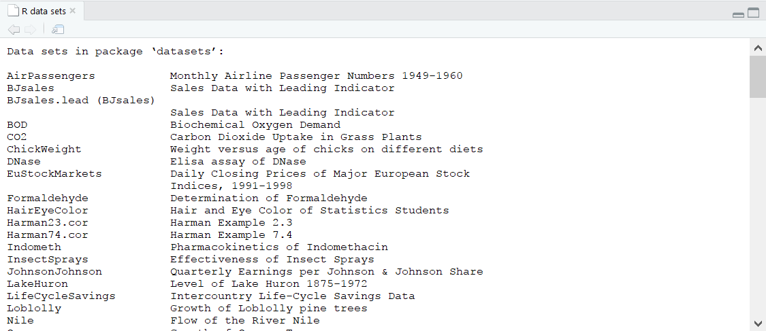
R包内置数据集
基础包所包含的数据集

Slide 26
R包内置数据集
常用的数据集及数据集的概述
数据集 | 描述
airquality | 纽约1973年5-9月每日空气质量评估
attenu | 多个观测站观测到的加利福尼亚23次地震数据
beaver1 (beavers) | 一只海狸每10分钟的体温数据，共114条数据
beaver2 (beavers) | 另一只海狸每10分钟的体温数据，共100条数据
cars | 1920年代，汽车的速度与刹车距离
chickwts | 不同饮食种类对小鸡重量的影响
esoph | 喝酒，吸烟对食管癌的影响
faithful | 一个间歇泉的爆发时间和持续时间
InsectSprays | 不同杀虫剂对昆虫数目的影响
iris | Edgar Anderson记录的3种鸢尾花形态数据
LifeCycleSavings | 50个国家的存款率
longley | 强共线性的宏观经济数据
mtcars | 32辆汽车的11个指标数据
PlantGrowth | 三种处理方式对植物产量的影响

Slide 27
R包内置数据集
基础包所包含的数据集（接上一页）
pressure | 温度和气压
Puromycin | 两种细胞中辅因子浓度对酶促反应的影响
quakes | 1000次地震观测数据（震级>4）
sleep | 两种药物的催眠效果
stackloss | 化工厂将氨转为硝酸的数据
swiss | 瑞士生育率和社会经济指标
ToothGrowth | VC剂量和摄入方式对豚鼠牙齿的影响
trees | 树木形态指标
USArrests | 美国50个州的四个犯罪率指标
USJudgeRating | 43名律师的12个评价指标
warpbreaks | 织布机异常数据
women | 15名美国女性的身高和体重情况

Slide 28
所有R包的数据集
除了base包中自带的一些数据集，安装的R包也会包含一些数据集
查看本机上所有R包的数据集情况
代码：data(package = .packages(all.available = TRUE)) #列出已安装的包中的所有数据集

Slide 29
相关的实训、课程视频等资源：
https://edu.tipdm.org
相关的培训动态：
http://www.tipdm.com/pxdt/index.jhtml

